Slide 1
Майстер – клас
учителя української мови та літератури
Кролевецької загальноосвітньої школи І – ІІІ ступенів № 6
СЕНЧЕНКО ТЕТЯНИ ПАВЛІВНИ
Асоціативний колаж
«Образи – символи
у творчості Т. Г. Шевченка»

Slide 2
Колаж - мистецький твір, виконаний у змішаній техніці, у якому певна оригінальна форма (книга, картина, предмет) перетворюється на щось інше
Асоціація – це крок до розкриття розуміння змісту твору чи образу; це спосіб влучної оцінки того чи іншого явища, засіб передачі почуття, враження

Slide 3
Мета асоціативного колажу
Активізувати творчу уяву
Створити логічне осмислення інформації в образній формі
Завдання
Підвищити мотивацію вивчення української літератури
Розширити кругозір ; збагатити загальний розвиток
особистості
Засоби реалізації завдань
Наочність
Комп’ютерні технології

Slide 4
Асоціативність
Символи – міфологеми
Хвіст, риба, дівчина
Ворожіння , страх, містика
Космогонічні –
Нічне світило,
Вона падає,коли народжується
людина
Безкрає, хмарне, неосяжне
Родюча, чорна, плодовита
Символи –довкілля
Широкий,битий
Малюнок, діти, дитинство
Карпати, Кавказ
Тваринні символи
Козак,вороний
Рослинні символи
Міць, сила, жолуді
Краса, лікування,грона
Зелена, росяниста
Ніжна , біла, запашна
Україна, садочок, весна
Висока,струнка, балада
Синій, повзучий, хрещатий
Архетип – символ
Джерело, криниця
Страх, світло, грім
Жар, тепло, полум’я
Біблійні
Крила ,білий ,небо
Свята жінка, дитя

Slide 5
І етап
Тваринні
образи- символи
Рослинні образи –
символи
Символи –довкілля
Космогонічні
символи
Біблійні образи - символи
Символи -міфологеми
Архетип - символ
СИМВОЛИ

Slide 6
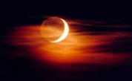
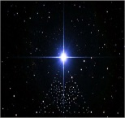
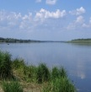
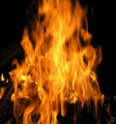
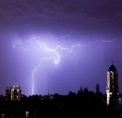
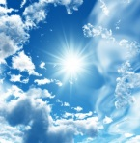
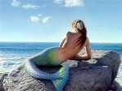
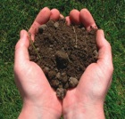
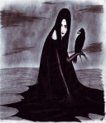
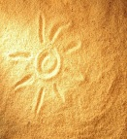
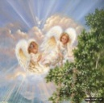
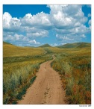
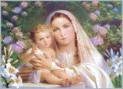
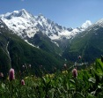
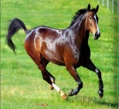
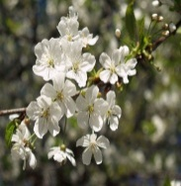
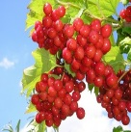
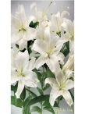
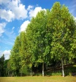
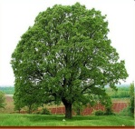
ІІ етап
Тваринні
образи- символи
Рослинні образи –
символи
Символи –довкілля
Космогонічні
символи
Символи-
міфологеми
Архетип - символ
Біблійні образи –
символи

Slide 7
ІІІ етап
Тваринні
образи- символи
Рослинні образи –
символи
Символи –довкілля
Космогонічні
символи
Біблійні
образи –
символи
Символи -міфологеми
Архетип - символ

Slide 8
Запитання до класу:
1.Які кольори переважають у творчості Шевченка?
2.Що вони символізують?
3.Як кольори впливають на ваш психоемоційний стан?

Slide 9
Символіка кольорів
Символ чистоти, радості
Символ любові , пристрасті , агресії
Символ тепла, радощів , поваги
Символ природи, молодості, надії, об’єднання,
воскресіння
Символ вічності, довір’я, безконечності
Символ благородства , ніжності, вірності, доброти
Символ темряви, зла , смерті, боротьби
Символ упевненості й непохитності, стабільності

Slide 10
Висновок
У творчості Т.Г. Шевченка переважають
блакитний , коричневий, зелений ,білий кольори
Прослідкувавши кольористику поезій митця, можемо впевнено сказати, що не тільки слово Великого Кобзаря мало колосальний вплив на українців, а й за допомогою кольорів на рівні підсвідомості митець закликав народ боротися за краще майбутнє заради стабільності та надійності,
націю - до воскресіння
Колір несе нам не тільки інформацію, але й безліч можливостей для розвитку й досягнення бажаного

Slide 11
Дякую
за увагу!

